Slide 1





Slide 2








Notes:
Ẩn sau các mảnh ghép là 1 nhân vật bí mật, các em hãy cùng đoán xem nhân vật đó là ai nhé. Trả lời xong hết bấm mũi tên để xuất hiện nhân vật bí mật

Slide 3



Tớ là ai?
Đồng hồ treo tường

Slide 4


Tớ là ai?
Đồng hồ báo thức

Slide 5
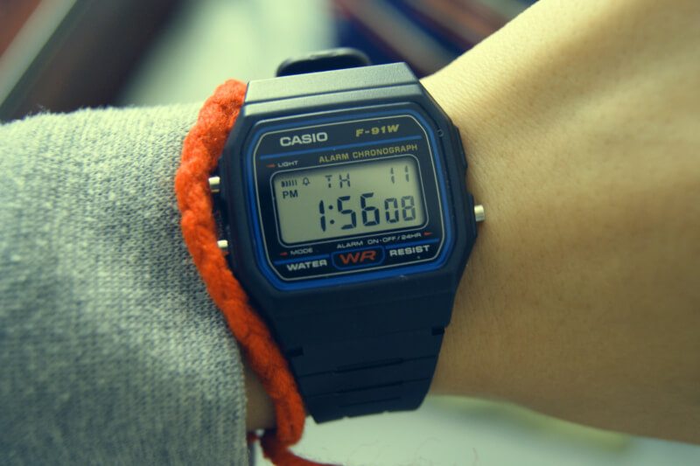

Tớ là ai?
Đồng hồ điện tử

Slide 6
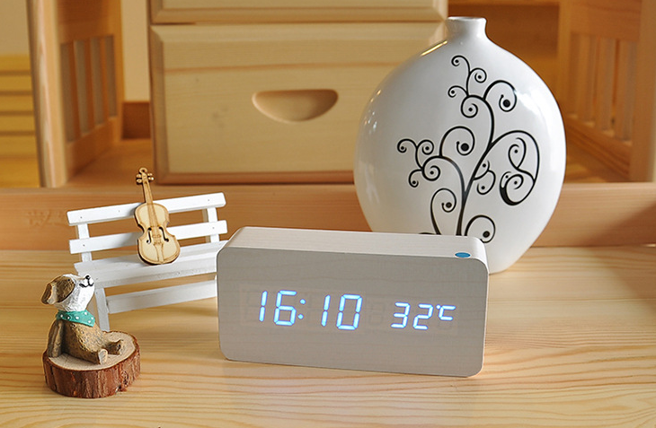

Tớ là ai?
Đồng hồ điện tử

Slide 7




Slide 8








Khu rừng ma quái
Bắt đầu
Thác nước chảy xiết
Dòng sông bí ẩn
Khám phá kho báu

Slide 10



XEM ĐỒNG HỒ - THÁNG - NĂM
XEM ĐỒNG HỒ - THÁNG - NĂM

Slide 11




Slide 12




Quan sát đồng hồ

Slide 13

Mỗi giờ có 60 phút. Mỗi phần được đánh dấu đỏ tương ứng với 1 phút. Trên mặt đồng hồ có 60 phần.

Slide 14
5 giờ 43 phút

Slide 15
3 giờ 5 phút

Slide 16

Khu rừng ma quái
Bắt đầu
Thác nước chảy xiết
Dòng sông bí ẩn
Khám phá kho báu

Slide 17


Slide 18
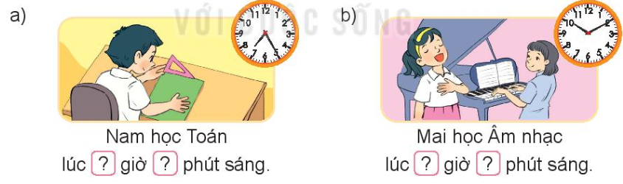
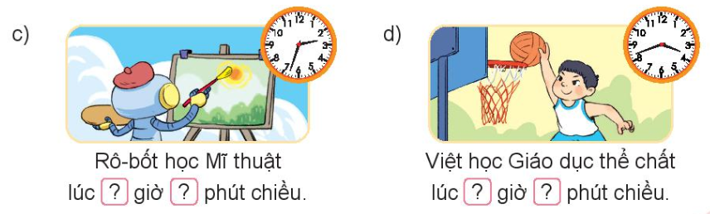
1
Số
THẢO LUẬN NHÓM ĐÔI
(1 bạn chỉ vào tranh, bạn còn lại nói giờ)

Slide 19
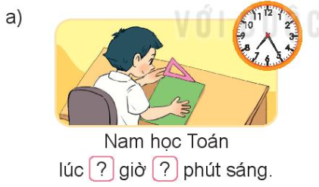
7
25

Slide 20
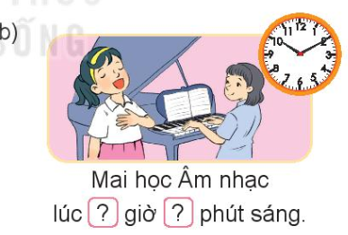
10
10

Slide 21
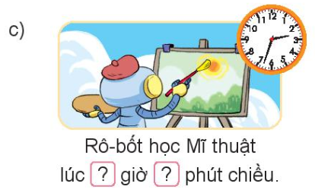
2
33

Slide 22
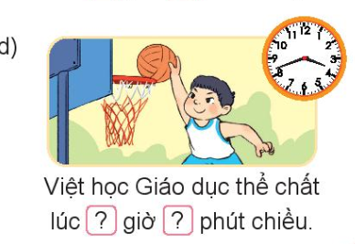
3
42

Slide 23
Khu rừng ma quái
Bắt đầu
Thác nước chảy xiết
Dòng sông bí ẩn
Khám phá kho báu

Slide 24
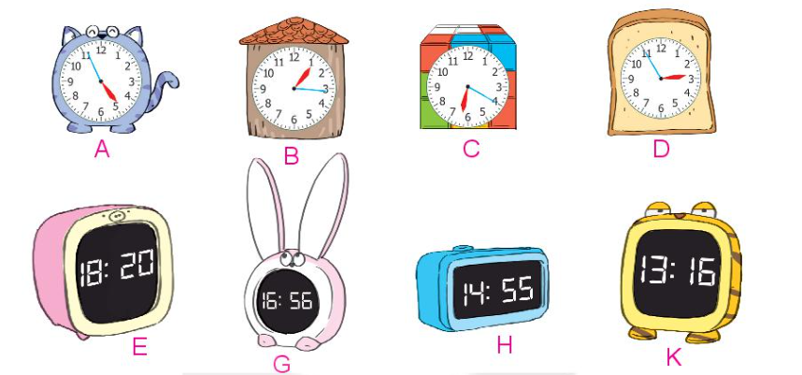
2
Hai đồng hồ nào chỉ cùng thời gian vào buổi chiều?

Slide 25
Khu rừng ma quái
Bắt đầu
Thác nước chảy xiết
Dòng sông bí ẩn
Khám phá kho báu

Slide 26
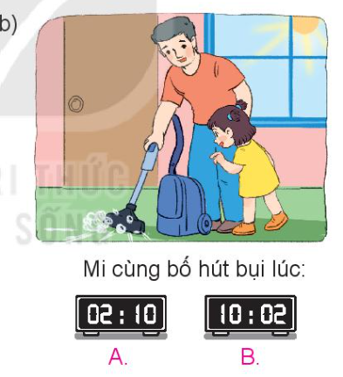
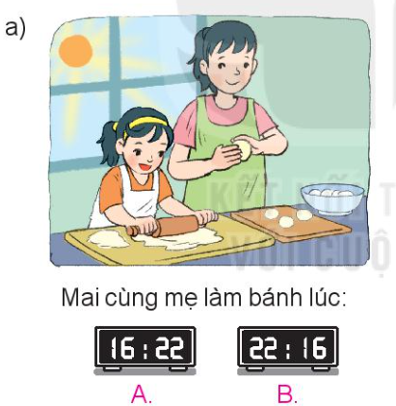
3
Chọn đồng hồ thích hợp với mỗi bức tranh:

Slide 27
Khu rừng ma quái
Bắt đầu
Thác nước chảy xiết
Dòng sông bí ẩn
Khám phá kho báu

Slide 28
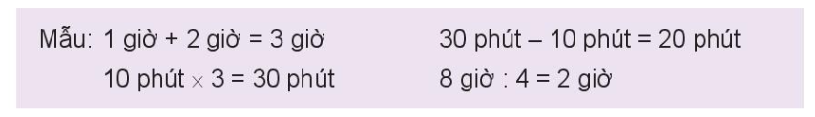
4
Số
a) 10 phút + 25 phút = phút
b) 24 giờ - 8 giờ = giờ
16
35
?
?
c) 24 giờ x 2 = giờ
d) 60 phút : 6 = phút
10
48
?
?

Slide 29
Khu rừng ma quái
Bắt đầu
Thác nước chảy xiết
Dòng sông bí ẩn
Khám phá kho báu

Slide 30









Slide 31




Học tiếp
Hãy chọn chiếc đồng hồ mình thích, trả lời câu hỏi để nhận được chiếc đồng hồ dễ thương đó nhé!

Slide 32







Quay về
Đồng hồ chỉ mấy giờ?
7 giờ 30 phút
9 giờ 30 phút
8 giờ 30 phút
9 giờ

Slide 33

Quay về
12 giờ x 2 = ?
14 giờ
22 giờ
24 giờ
20 giờ

Slide 34

Quay về
50 phút : 5 = ?
5 phút
15 phút
20 phút
10 phút

Slide 35









Slide 36


Ôn lại nội dung đã học về đơn vị giây.
Chuẩn bị nội dung bài mới

Slide 37




Slide 38
LỜI CẢM ƠN
Chân thành cảm ơn quý thầy cô đã sử dụng tài liệu. Mong quý thầy cô sử dụng tài liệu nội bộ và không chia sẻ đi các trang mạng xã hội nhé!
Mong rằng tài liệu này sẽ giúp quý thầy cô gặt hái được nhiều thành công trong sự nghiệp trồng người.
Trong quá trình soạn bài có lỗi nào mong quý thầy cô phản hồi lại Zalo hoặc FB giúp em.
Zalo duy nhất của em: 0972.115.126 (Hương Thảo). Các nick khác ngoài nick này đều là giả mạo.
Facebook: https://www.facebook.com/huongthaoGADT

